Slide 1
আজকের পাঠে সবাইকে স্বাগত

Slide 2
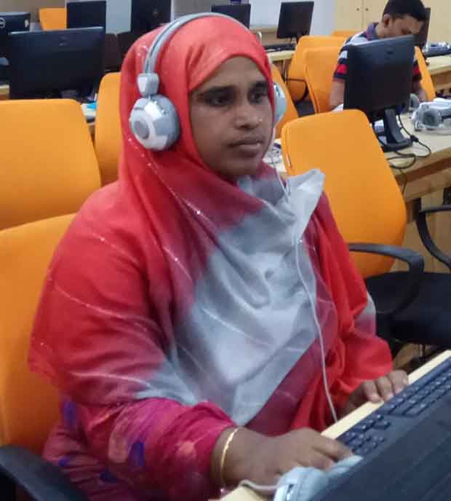
মোছাঃ পারভীন আক্তার
সহকারি শিক্ষিকা (আইসিটি)
ফুলহরি মাধ্যমিক বিদ্যালয়
শৈলকূপা, ঝিনাইদহ।
pervinaktar1984@gmail.com
শ্রেণিঃ ৯ম
বিষয়ঃ বাংলাদেশ ও বিশ্বপরিচয়
অধ্যায়ঃ 5ম

Slide 3
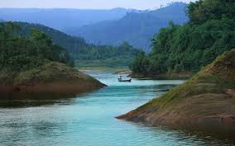
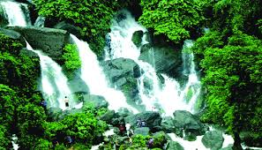
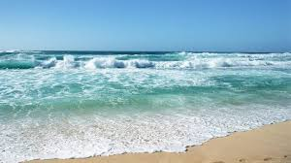
সাগর,পাহাড়,ঝর্না,গাছপালা
সাগর ,পাহাড়,ঝর্না, গাছপালা এগুলো কী তৈরি করা যায়?
ছবিতে কী দেখতে পাচ্ছো?
এগুলো তৈরি করা যায়না। প্রাকৃতিকভাবেই এগুলো সৃষ্টি হয়েছে।

Slide 4
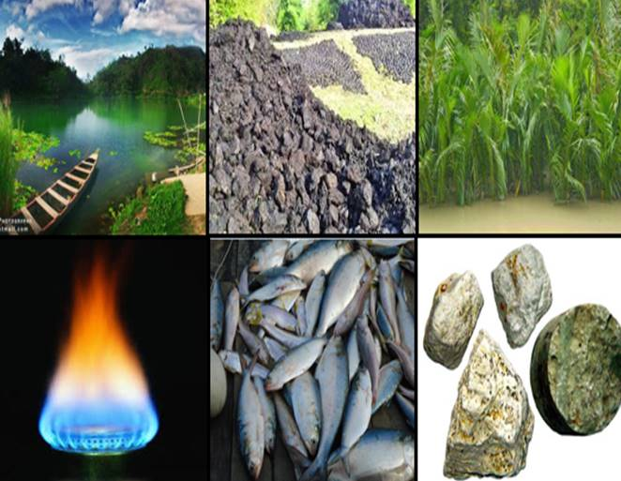
আজকের পাঠ
বাংলাদেশের প্রাকৃতিক সম্পদ

Slide 5
শিখনফল
এই পাঠ শেষে শিক্ষার্থীরা ---
প্রাকৃতিক সম্পদের সংজ্ঞা বলতে পারবে;
বাংলাদেশের প্রাকৃতিক সম্পদ গুলোর নাম বলতে পারবে;
প্রাকৃতিক সম্পদের গুরুত্ব ব্যাখ্যা করতে পারবে।

Slide 6
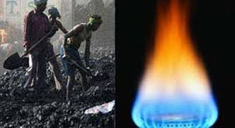
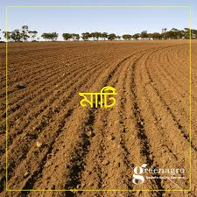
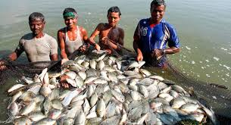
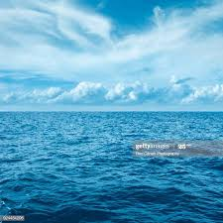
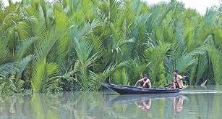
মৎস
প্রকৃতি থেকে প্রাপ্ত সম্পদকে প্রাকৃতিক সম্পদ বলে
পানি
বনভূমি
মাটি
খনিজ

Slide 7
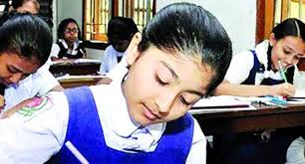
একক কাজ
প্রাকৃতিক সম্পদ কাকে বলে ?
বাংলাদেশের কয়েকটি প্রাকৃতিক সম্পদের নাম লিখ।

Slide 8
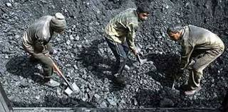
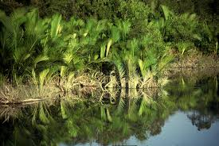
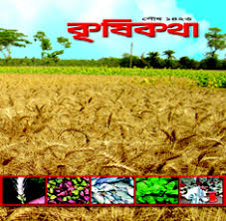
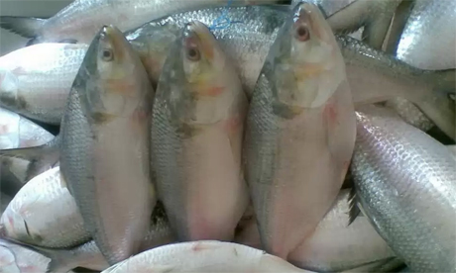
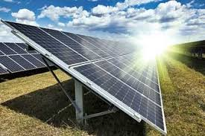
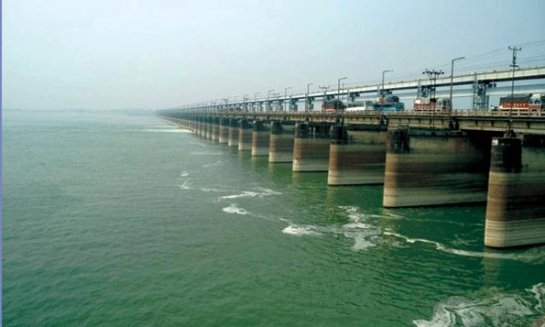
বাংলাদেশের প্রাকৃতিক সম্পদ গুলো কী কী?
খনিজ সম্পদ
বনজ সম্পদ
কৃষি সম্পদ
মৎস সম্পদ
সৌর সম্পদ
পানি সম্পদ

Slide 9
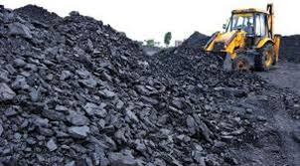
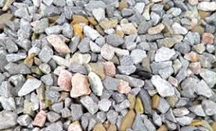
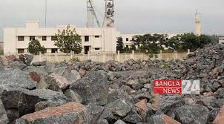
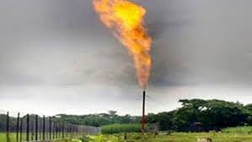
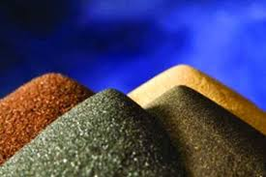
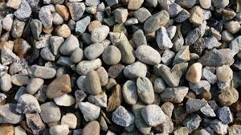
বাংলাদেশে আবিস্কৃত প্রধান প্রধান খনিজ সম্পদ সমূহ:
বাংলাদেশে আবিস্কৃত প্রধান প্রধান খনিজ সম্পদ গুলো কী কী?
কয়লা
চুনাপাথর
কঠিন শিলা
প্রাকৃতিক গ্যাস
খনিজ বালু
পাথর

Slide 10
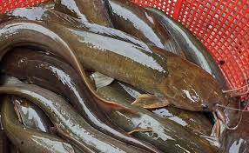
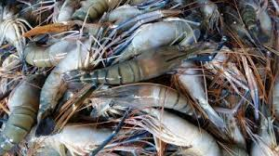
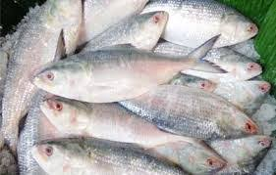
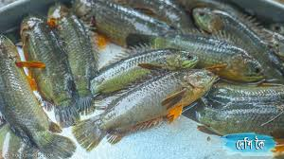
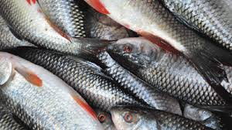
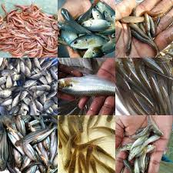
বাংলাদেসের মৎস সম্পদ
ছবিতে তোমরা কী দেখতে পাচ্ছো?
বাংলাদেশের খাল-বিল,নদী-নালায় প্রচুর মাছ পাওয়া যায়।মৎস্য সম্পদকে দুই ভাগে ভাগ করা হয়। যথা-(১)সামুদ্রিক মাছ (২) মিঠা পানির মাছ
জাতীয় পুষ্টি চাহিদা পূরণ, কর্মসংস্থানের সুযোগ সৃষ্টি, বৈদেশিক মুদ্রা অর্জন এবং সর্বোপরি দেশের আর্থ-সামাজিক উন্নয়নে মৎস্য খাতের অবদান ব্যাপক।

Slide 11
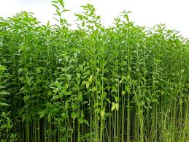
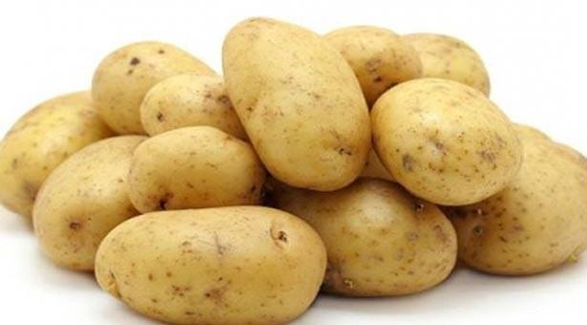
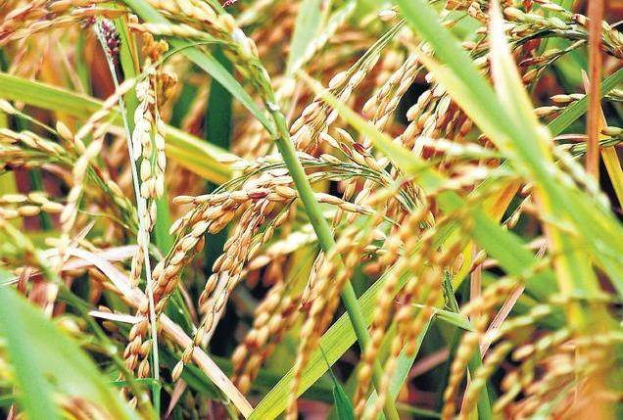
ছবিতে কী দেখতে পাচ্ছো?
বাংলাদেশের কৃষি সম্পদ
পাট
আলু
ধান
বাংলাদেশের ভূ-প্রকৃতি,জলবায়ু,আবহাওয়া দিক ভিত্তি করে এদেশের কৃষকগন কৃষি সম্পদ উৎপাদন করে। বাংলাদেশের প্রধান কৃষিসম্পদ হলো:পাট,চা,ধান,আলু। এছাড়াও গম,ভুট্টা,সরিষা ইত্যাদির ফলনও বেশ ভালো হয়।

Slide 12
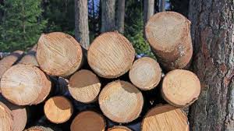
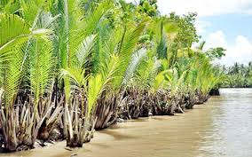
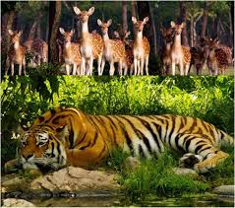
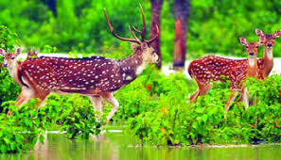
বনজ সম্পদের গুরুত্ব কী?
ছবিতে কী দেখতে পাচ্ছো?
বাংলাদেশের বনজ সম্পদ
দেশের অর্থনৈতিক উন্নয়ন ও প্রাকৃতিক পরিবেশের ভারসাম্য রক্ষায় বনভূমির গুরুত্ব অপরিসীম। বন থেকে আমরা কাঠ,ফল,মধু,মোম,পশুপাখি,জ্বালানী কাঠ এবং ভেষজ উদ্ভিদ পাই।গর্জন ও জারুল কাঠ দ্বারা রেলপথের স্লিপার এবং গামার,চাপালিশ দ্বারা সাম্পান ও নৌকা তৈরি করা হয়।

Slide 13
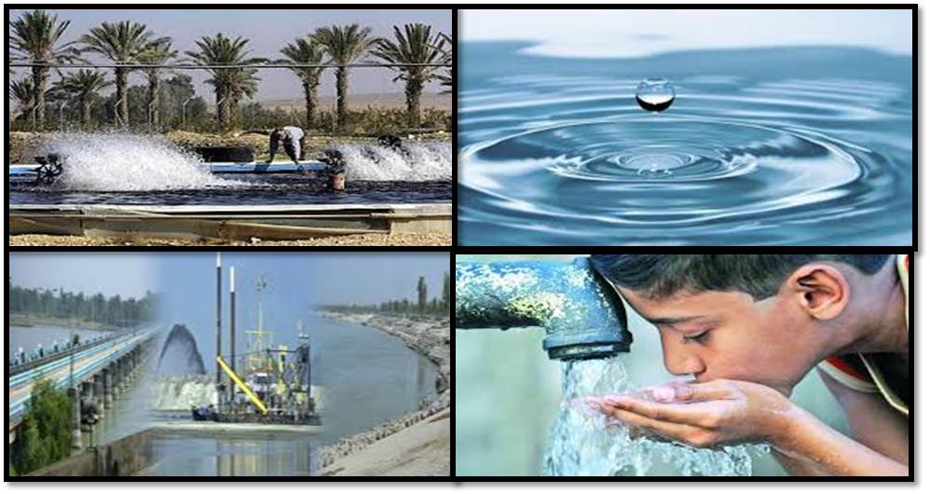
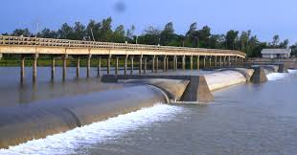
পানি ব্যবস্থাপনার কাজ কী?
পানি সম্পদ
ছবিতে কী দেখতে পাচ্ছো ?
সকলের জন্য নিরাপদ খাবার পানি ও নিরাপদ পয়ঃনিষ্কাশন ব্যবস্থা নিশ্চিত করার ক্ষেত্রে চ্যাম্পিয়ন হিসেবে বৈশ্বিক স্বীকৃতি অর্জন করেছে বাংলাদেশ। পানি ব্যবস্থাপনার যে উদ্যোগগুলো গ্রহনের মাধ্যমে আমরা পানি সম্পদের সুষ্ঠু ব্যবস্থাপনা নিশ্চিত করার মাধ্যমে জনগণের খাদ্য নিরাপত্তার স্থায়ী সমাধানে সকলে কাজ করতে পারি তা হলো-সংযোগ খাল ও রিজার্ভার খনন করা,লবনাক্ততা দূর করা,নদীভাঙন রোধ করা,পরিমিত সার ও কীটনাশক ব্যবহার করা।

Slide 14
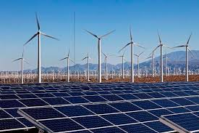
সৌরশক্তি
ছবিতে কী দেখতে পাচ্ছো?
সৌরশক্তি কী?
সৌর শক্তি হল সূর্যরশ্মিকে কাজে লাগিয়ে বিদ্যুৎ শক্তিতে রুপান্তর করা। দুইভাবে রুপান্তরের এই কাজটি করা হয়ে থাকে- প্রত্যক্ষ ও পরোক্ষভাবে। প্রত্যক্ষভাবে সূর্যরশ্মিকে ব্যবহার করাকে ফোটো ভোলটাইক (পিভি) বলা হয়। প্রাথমিকভাবে ছোট ও মাঝারি পরিসরে এর ব্যবহার করা হয়ে থাকে। পরোক্ষভাবে সূর্যরশ্মিকে ব্যবহার করাকে বলা হয় ঘনীভূত সৌর শক্তি বা কনসেনট্রেডেট সোলার পাওয়ার (সিএসপি)।

Slide 15
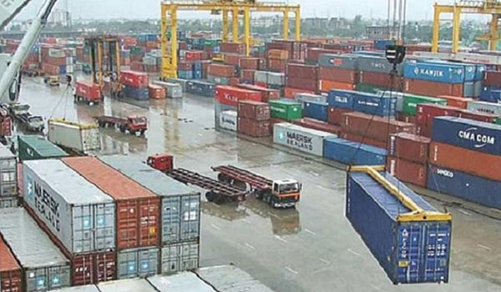
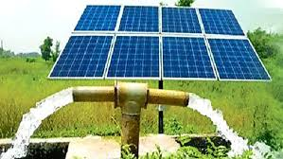
আমাদের অর্থনৈতিক উন্নয়নে প্রাকৃতিক সম্পদের ভূমিকা কী?
বিদেশে কৃষি পন্য রপ্তানির মাধ্যমে
কৃষিতে প্রাকৃতিক সম্পদ ব্যবহার

Slide 16
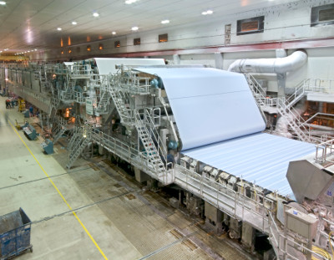
প্রাকৃতিক সম্পদের গুরুত্ব কী?
বনজ সম্পদের মাধ্যমে কাগজ উৎপাদন ও রপ্তানি
দেশের খনিজ,বনজ,সৌরসহ সকল প্রাকৃতিক সম্পদকে ব্যবহার করে দেশ অর্থনৈতিকভাবে সমৃদ্ধ হচ্ছে।দেশের জাতীয় আয়ের সিংহভাগই আসে এ সম্পদকে কাজে লাগানোর মাধ্যমে। এর ফলে মানুষজন কর্মসংস্থানের সুযোগ পাচ্ছে,দেশীয় চাহিদার পন্য উৎপাদিত হচ্ছে,অর্থনৈতিক উন্নয়নে নতুন নতুন উদ্যোগ গৃহীত হচ্ছে। প্রাকৃতিক সম্পদের ব্যবহার সেই সব উদ্যোগকে এগিয়ে নিতে সাহায্য করছে।

Slide 17
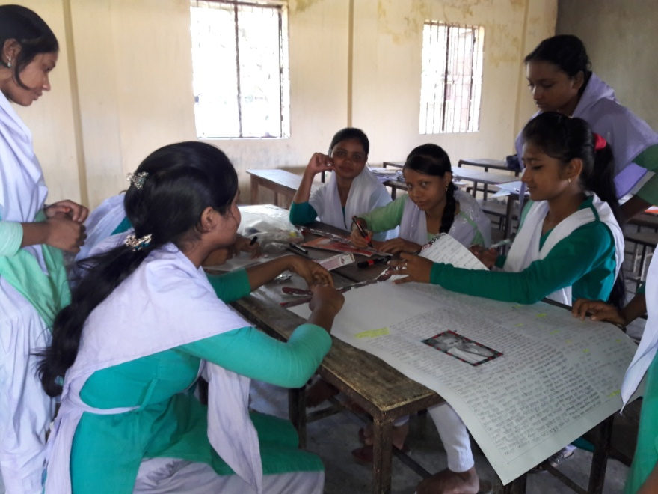
দলগত কাজ
বাংলাদেশের প্রাকৃতিক সম্পদগুলো অর্থনীতির কোন কোন ক্ষেত্রে গুরুত্বপূর্ন অবদান রাখছে তার একটি তালিকা তৈরি কর।

Slide 18
মূল্যায়ন
বনভূমি কাকে বলে?
সিলেট অঞ্চলের বনভূমি কোন ধরনের?
বঙ্গোপসাগরের তলদেশে কোন খনিজ সম্পদ আবিষ্কৃত হয়েছে?
বাংলাদেশের বন এলাকাকে কয়টি ভাগে ভাগ করা যায়?
পানি সম্পদ ব্যবস্থাপনা বলতে কী বোঝায়?

Slide 19
সঠিক উত্তরে ক্লিক করুন
মূল্যায়ন
১।বাংলাদেশের কোন জেলায় কয়লা পাওয়া গেছে?
(ক) ঢাকা
(খ)বরিশাল
(গ) বগুড়া
(ঘ)চট্টগ্রাম
২।বাংলাদেশে মোট কতটি গ্যাস ফিল্ড (ক্ষেত্র) আছে?
(ক) ১২টি
(খ) ১৩টি
(গ) ১৫টি
(ঘ) ১৭টি

Slide 20
বাড়ির কাজ
প্রাকৃতিক সম্পদ সংরক্ষনে তুমি কী কী সচেতনতা অবলম্বন করবে ?ব্যাখ্যা কর।

Slide 21
সবাইকে অসংখ্য ধন্যবাদ

